Slide 1
贵州大学-新加坡科技设计大学
“3.5+0.5+1”科技与设计理学硕士项目简章
贵州大学-新加坡科技设计大学“3.5+0.5+1”科技与设计理学硕士项目简介
为培养高端国际性环境人才，将国外高质量课程体系与国内高校的优质教育资源相结合，贵州大学携手新加坡科技设计大学合作开展“3.5+0.5+1”科技与设计理学硕士联合培养项目。项目旨在培养具有国际视野、创新思维和领导力的优秀人才。两校共同制定了高标准、严要求的人才培养方案，将培养出更多优秀的人才，为社会做出更大的贡献。
学校简介
贵州大学
贵州大学位于贵州省贵阳市，是教育部与贵州省人民政府“以部为主、部省合建”高校，是国家“双一流”建设高校、211工程”重点建设高校、“一省一校”重点建设高校，入选国家“2011计划”、“111计划”、卓越工程师教育培养计划 教育部“中西部高校综合实力提升工程”并成为教育部在西部地区重点建设的14所高水平大学之一。
贵州大学大数据与信息工程学院于2014年在原贵州大学电子信息学院的基础上成立，其电子学科发端于1958年的电子物理专门组，历经60多年的发展，目前已成为贵州电子信息和大数据产业高端人才培养的重要基地。
学院由电子科学系、信息与通信工程系、大数据科学与工程系组成，设有6个本科专业（电子科学与技术、电子信息科学与技术、通信工程、物联网工程、数据科学与大数据技术、信息管理与信息系统）。现有教职工102人，其中专任教师90人（教授22人，副教授28人；具有博士学位人员57人，省管专家5人，省级教学“金师”1人）；在校学生2300人（研究生600人，本科生1700人）。已形成以知名教授牵头的“信息材料与光电子器件”“集成电路设计”“材料基因工程与材料大数据”“计算智能与大数据分析”“人工智能技术与应用”“先进通信与智能网络”“数据采集与智能家居”“模式分析与机器智能”“复杂网络分析”“混杂系统”“数据采集技术”等教学科研团队。
学校秉承“兴学育人”办学宗旨和“明德至善、博学笃行”校训，紧紧围绕立德树人根本任务，按照“中国特色、世界水平、贵州需求”的要求，加快推进部省合建和“双一流”高水平大学建设，为奋力谱写中国式现代化贵州实践新篇章提供坚实的科技支撑、人才保障和智力支持，为国家科技自立自强作出积极贡献。

Slide 2
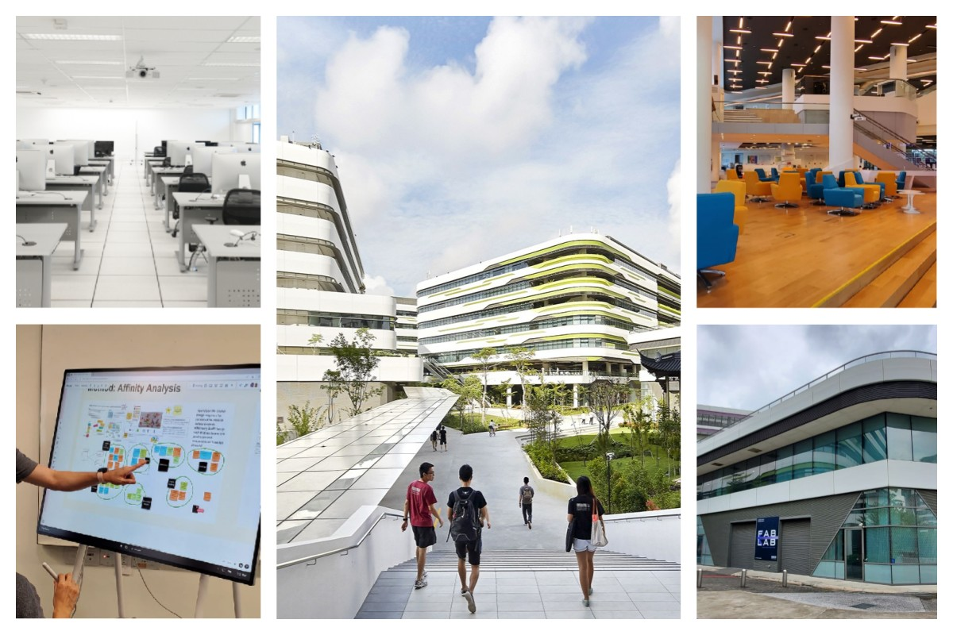
贵州大学-新加坡科技设计大学
“3.5+0.5+1”科技与设计理学硕士项目简章
新加坡科技设计大学
新加坡科技设计大学（Singapore University of Technology and Design，简称 SUTD）创立于2010年，是新加坡第四所公立大学。同时也是世界上第一所集设计创新与工程研究于一体的大学。SUTD与麻省理工学院（MIT）共建教育模式，旨在用先进的教学理念来培养学生的学术能力、实践能力和创新性思维。同时课程设置鼓励学生发挥创新思维，通过设计和技术的结合，应对现实世界的挑战。
SUTD在国际专业排名上已表现出色。根据麻省理工学院（MIT）发布的2018年“全球前沿工程教育”报告，SUTD在全球十大工程教育新兴领袖中荣获第一名。此外，在最新的软科排名中，SUTD在通信工程领域取得了世界第19名的优异成绩。
在学术结构方面，SUTD将建筑与可持续设计、设计与人工智能、工程产品开发、工程系统和设计、信息系统技术与设计作为四大支柱提供跨学科的本科生、研究生以及博士生课程。这种学术结构旨在培养具有全面知识和技能的学生，适应社会发展的需求。
在学术研究方面，SUTD致力于前沿科技和设计的研究与创新并且拥有众多世界一流的实验室，例如淡马锡实验室、李光耀创新城市中心、网络安全研究中心、未来通信互联实验室等。同时大学的研究团队在机器人技术、人工智能、可持续能源和城市规划等领域取得了显著成果。例如对于未来的航空工业、物流和救援行动等领域具有重要的应用价值的“萨马拉无人机”，利用人工智能和大数据技术开发的智能城市规划系统等。
作为一所充满活力和创新精神的公立大学，SUTD致力于培养具有全球视野、创新思维和领导能力的未来领导者。SUTD为新加坡及全球培养了众多优秀人才，在工程、科学、建筑、设计和商业等领域为社会发展做出了积极贡献。

Slide 3
贵州大学-新加坡科技设计大学
“3.5+0.5+1”科技与设计理学硕士项目简章
项目信息
分段学业规划
学习地点 | 学习年限 | 分段学业规划
本科高校 | 3.5 | 大一，大二，大三及大四上半学期在原本高校就读本科专业课程。
贵州大学大数据学院 | 0.5 | 项目申请：下载并填写《贵州大学-新加坡科技设计大学“3.5+0.5+1”科技与设计理学硕士项目申请表》发送至项目报名邮箱（申请表详见附件2）； 审核及面试：材料经审核达到要求，并通过项目组织的综合面试，确定最终入选名单并获得新科大硕士预录取通知书； 项目课程：大四下半学期在贵州大学完成《网络安全基础》、《Python程序设计及应用》、《信息安全原理》、《网络安全工程与管理》、《JAVA程序设计》及公共英语课程； 硕士申请：根据新科大的硕士入学要求递交申请并完成在线面试。
新加坡科技设计大学 | 1 | 赴新科大完成硕士课程学习。
*往届生可直接申请参与贵州大学-新加坡科技设计大学“3.5+0.5+1”科技与设计理学硕士项目，并从第0.5阶段开始学习
项目优势
性价比最高的国际本硕升学模式。采用校级合作的申请入学制，对合作院校学生优先考虑。
高水准的教学内容。衔接课程帮助学生提前熟悉留学语言环境和适应国际一流大学的教学方式。
有机会申请全额奖学金博士。“3.5+0.5+1”项目优秀学生可在第五年硕士课程期间申请新科大全额奖学金博士。
选拔对象与条件
全日制应届本科大四学生或往届本科毕业生；
本科平均绩点3.0及以上（总分5.0）；
熟悉英语（如果本科教学语言不是英语，则需要托福或雅思成绩或大学英语四、六级成绩）。
项目学习地点
贵州大学大数据学院。

Slide 4
贵州大学-新加坡科技设计大学
“3.5+0.5+1”科技与设计理学硕士项目简章
新科大硕士阶段专业选择
”科技与设计理学硕士“项目所开设的专业涉及计算机、工业设计、建筑等交叉领域，均为新科大特色专业，具备雄厚的学术水平。
可持续产品设计(Sustainable Product Design)
网络安全设计(Cybersecurity)
机器人及自动化（Robotics & Automation）
数据科学（Data Science）
人工智能与建筑环境（AI Empowered Built Environment）
医疗科技创新（HealthTech Innovation）
人本设计（Human-Centred Design）
半导体技术与设计（Semiconductor Technology and Design）
新加坡科技设计大学硕士项目阶段申请流程
学生提交相关材料到指定邮箱申请贵州大学-新加坡科技设计大学“3.5+0.5+1”科技与设计理学硕士项目。
贵州大学在新科大授权下对候选人进行审核并确定录取名单，并发放新科大硕士预录取通知书。
凭新科大硕士预录取通知书在贵州大学完成阶段一学习（0.5），并通过相关考核。
凭本科学士学位证和贵州大学出具的阶段一成绩证明材料，申请项目阶段二，即新科大硕士阶段学习。
经过新科大审核获得新科大正式录取证书。
前往新科大开始第二阶段学习，并获得硕士学位。
留学优势
学制短，最快只需1年即可完成中国留服中心认证的硕士学位。
整体就业率高。就业起薪高。

Slide 5
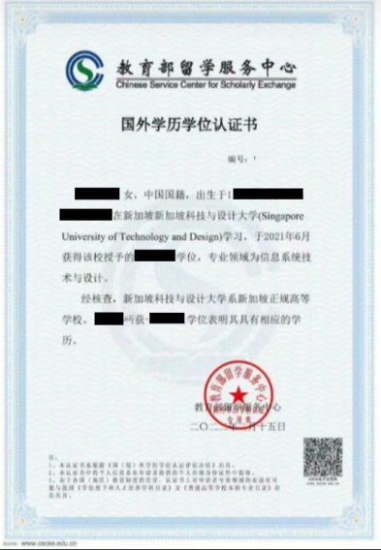
贵州大学-新加坡科技设计大学
“3.5+0.5+1”科技与设计理学硕士项目简章
开学时间
衔接课程开学时间：2024年3月底
新科大硕士开学时间：2024年9月
学历颁发及认证
本科毕业证书：在国内大学期间按大学要求修满学分且成绩合格，获得国内大学颁发的本科毕业证和学士学位证书。
硕士毕业证书：获得本科学士学位和项目证书且达到新加坡科技设计大学的入学要求，即可申请对应专业，并在一年内获得国外大学颁发的硕士学位证书。根据国外（境外）学历学位认证相关规定，教育部留学服务中心对学生所获学位证书进行认证，学历学位完整。
项目报名
材料纸质版请交至贵州大学德政楼227办公室处
邮箱：faie@gzu.edu.cn（请将项目报名资料发送至该邮箱）
联系咨询
88292959 贵州大学 钟老师
13364055883 新加坡科技设计大学 王老师（微信同号）

